Slide 1

40%
67%

Slide 2




Virginie
Daniel
300 000 parents dans leur cas !
Notes:
PERSONA / CIBLES ET LEUR CONTEXTE

Slide 3


Notes:
CE QUI EXISTE

Slide 4


Notes:
SOLUTION !!!

Slide 5

Notes:
VIDEO

Slide 6

Revenus
Commission sur transaction
Notes:
COMMENT ON GAGNE DE L’ARGENT

Slide 7
Ambition à 3 ans
36 000 Utilisateurs
CA 1,3m€

Slide 8



Défis
Notes:
1/ Acquérir le pus grand nombre d’Assitance Maternelles / Babysitter
2/ Garder Utilisateurs sur notre Appli : engager / Ambassadeurs
3/ Partenariat avec les marques

Slide 9

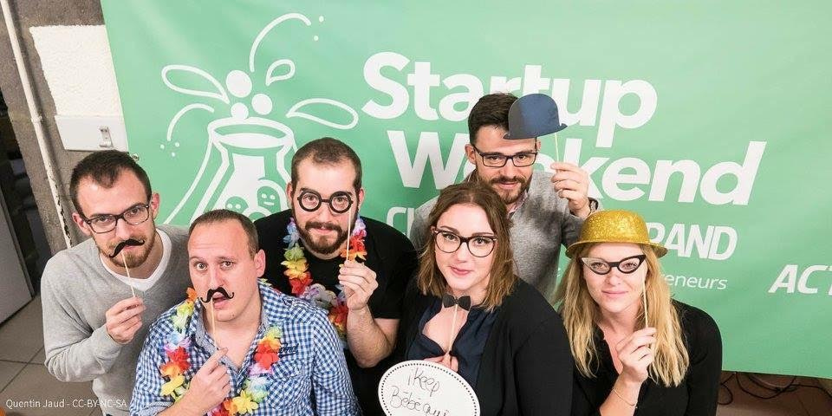
Equipe
2 Commerciaux
Designer
2 Développeurs
Porteur Projet

Slide 10
Notes:
VIDEO

